Slide 1

РезюмеFinder
Создатели: Даниил Засимук, Данила Аксёнов

Slide 2
структура
Интерфейс для кандидата (регистрационная форма)
Представляет из себя одностраничный веб-сайт (лендинг), на котором кандидат на определённую должность заполняет основную информацию о себе и отправляет сформированную заявку в базу данных.
Интерфейс для отдела кадров
Представляет из себя desktop-приложение, в котором кадровик может просматривать заявки из базы данных, используя специальные фильтры (по возрасту, по опыту работы и т.д.).

Slide 3

регистрационная форма
Используемые технологии: HTML, CSS, JavaScript, JSON.
Когда кандидат вводит все данные и нажимает кнопку "Отправить", создаётся .json-файл, в котором введённая информация хранится по принципу "ключ – значение".
Далее этот файл отправляется в общий архив заявок.

Slide 4
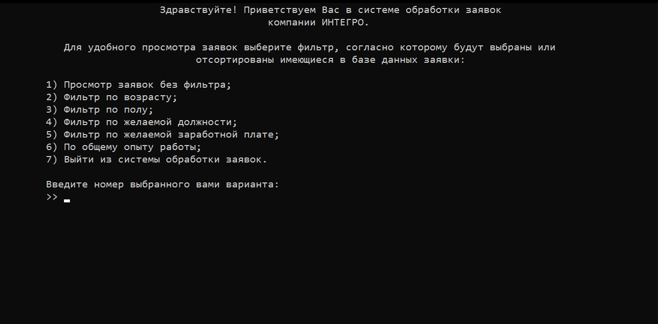
фильтр заявок
Используемый язык программирования: С++17
Библиотеки:
библиотеки STL;
"dos.h";
"rapidjson".
Программа основана на модели объектно-ориентированного программирования (ООП).
Объем архива заявок за год составит 28 ГБ.

Slide 5
о программе
База данных внутри РезюмеFinder обновляется автоматически, так что его не нужно перезапускать.
Имеются фильтры:
по возрасту;
по полу;
по претендуемой должности;
по желаемой заработной плате;
по общему опыту работы,
а добавить новые не составит труда, т.к. все их шаблоны уже прописаны и протестированы.

Slide 6
СПАСИБО ЗА ВНИМАНИЕ!

